Slide 1
PeNGaRoo, a combined gradient boosting and ensemble learning framework for predicting non-classical secreted proteins
Zhang Y, Yu S, Xie R, et al. PeNGaRoo, a combined gradient boosting and ensemble learning framework for predicting non-classical secreted proteins[J]. Bioinformatics, 2020, 36(3): 704-712.
CSU

Slide 2
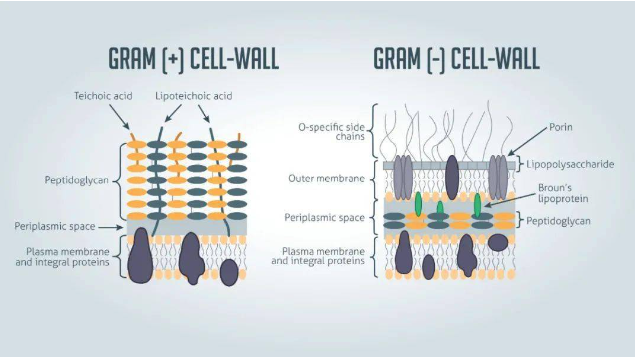
Notes:
细菌种类通常根据革兰氏染色法分类。该方法根据细菌细胞壁的化学组成和物理结构，将细菌分为革兰氏阴性菌和革兰氏阳性菌。值得注意的是，与革兰氏阴性细菌不同，革兰氏阳性细菌被一个单一的细胞质脂膜包围，通常被一个由非常厚的肽聚糖层组成的细胞壁包围。这类细菌引起了人们极大的兴趣，不仅因为它包括一些可导致人类严重感染的致病物种，但也因为革兰氏阳性细菌的单膜（单层）特性使其成为生物技术应用中的有用工具。例如，用于生产在工业和治疗应用中，跨单个膜的分泌已被证明是一个成功的策略。
革兰氏阳性细菌可以通过其膜和细胞壁分泌蛋白质， “经典”的分泌系统是只使用Sec转位子或Tat转运体。相反，任何由Sec/Tat以外的途径分泌的蛋白质在历史上被认为是“非经典的”。在真核细胞中，存在一种独特的、机械定义的非经典分泌途径，该途径通过质膜传递一小部分生长因子和细胞因子，而无需借助内质网和高尔基体。在早期关于非经典的研究中
如何预测非经典分泌蛋白质
例如，Bendtsen等人（Bendtsen等人，2005年）利用SecretomeP开发了第一种计算方法，利用真核系统的理论考虑，基于模拟数据集预测革兰氏阳性细菌中的非经典分泌蛋白质。他们还进行了一项文献检索，以研究已知的非经典细菌分泌蛋白。在最近的另一项工作中，Yu等人（Yu，et al.，2010）训练了一个基于SVM的三值分类器SecretP，利用AAC、自协方差和其他特征来预测细菌分泌的蛋白质。他们的模型是基于SwissProt数据库中一个较小的蛋白质数据集进行训练的，该数据集带有“分泌”和没有“信号”，它们与非经典分泌蛋白质相关。由于缺乏非经典分泌型革兰氏阳性菌蛋白，其预测结果不理想。在最近的一项研究中，Montoya等人（Restrepo-Montoya等人，2011）开发了一种基于支持向量机的分类器，称为NClassG+，用于根据不同的序列转换载体（如频率、二肽、，理化因子和位置权重矩阵（PSSM）。在一个独立的测试集上进行测试，取得了合理的性能。虽然先前的研究成功地刺激了潜在的非经典分泌蛋白的发现，但是由于基准数据集有限，缺乏更多信息的特征，以及使用单机学习算法，现有的方法仍然需要改进。

Slide 3
Dataset
157 positive samples and 446 negative samples
34 positive samples and 34 negative samples as the independent test dataset.
Notes:
通过收集所有经实验验证的非经典分泌革兰氏阳性细菌蛋白构建了基准数据集 评估了一些更全面的特征来准确描述蛋白质序列。这些特征包括广泛的序列衍生特征以及基于进化信息或物理化学性质的特征

Slide 4
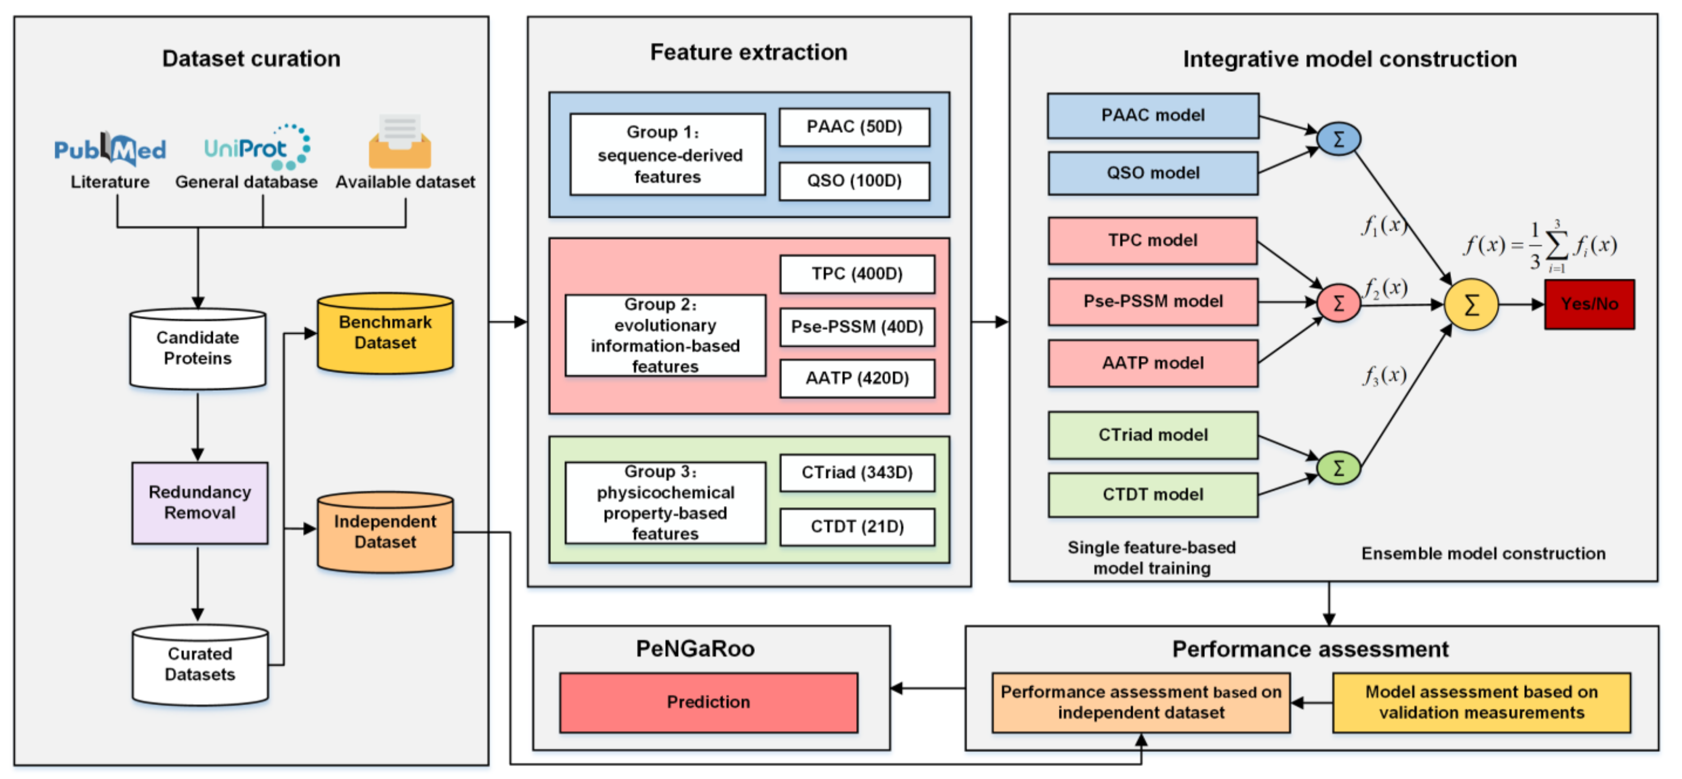
Wang J, Li J, Yang B, et al. Bastion3: a two-layer ensemble predictor of type III secreted effectors[J]. Bioinformatics, 2019, 35(12): 2017-2028.
Notes:
PeNGaRoo的总体框架。PeNGaRoo的开发包括五个主要步骤，包括：（1）数据采集和预处理；（2）特征提取；（3）参数化和集成模型构建；（4）性能评估；（5）Web服务器开发。特别是，𝑓 (𝑥) (i=1,2,3）表示𝑖 单层系综模型（即组1、组2、组3）的预测输出，而𝑓(𝑥) 表示最终两层集合模型的预测输出。这个最终输出“是”或“否”表示查询蛋白是否被预测为非经典分泌蛋白，预测阈值设置为0.5。

Slide 5
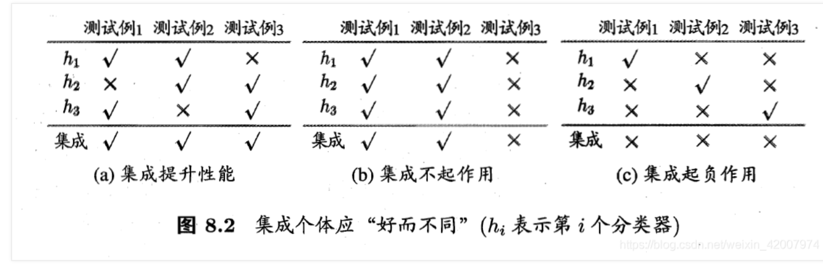
Notes:
在机器学习的有监督学习算法中，我们的目标是学习出一个稳定的且在各个方面表现都较好的模型，但实际情况往往不这么理想，有时我们只能得到多个有偏好的模型（弱监督模型，在某些方面表现的比较好）。集成学习就是组合这里的多个弱监督模型以期得到一个更好更全面的强监督模型，集成学习潜在的思想是即便某一个弱分类器得到了错误的预测，其他的弱分类器也可以将错误纠正回来。

Slide 6
集成学习（Ensemble Learning）
基础集成技术
最大投票（Max Voting）法
平均（Averaging）法
加权平均（Weighted Average）法
高级集成技术
堆叠（Stacking）
混合（Blending）
Bagging
提升（Boosting）
基于Bagging和Boosting的算法
Bagging meta-estimator
随机森林
AdaBoost
GBM
XGB
Light GBM
CatBoost
Notes:
集成学习在各个规模的数据集上都有很好的策略。
数据集大：划分成多个小数据集，学习多个模型进行组合
数据集小：利用Bootstrap方法进行抽样，得到多个数据集，分别训练多个模型再进行组合

Slide 7
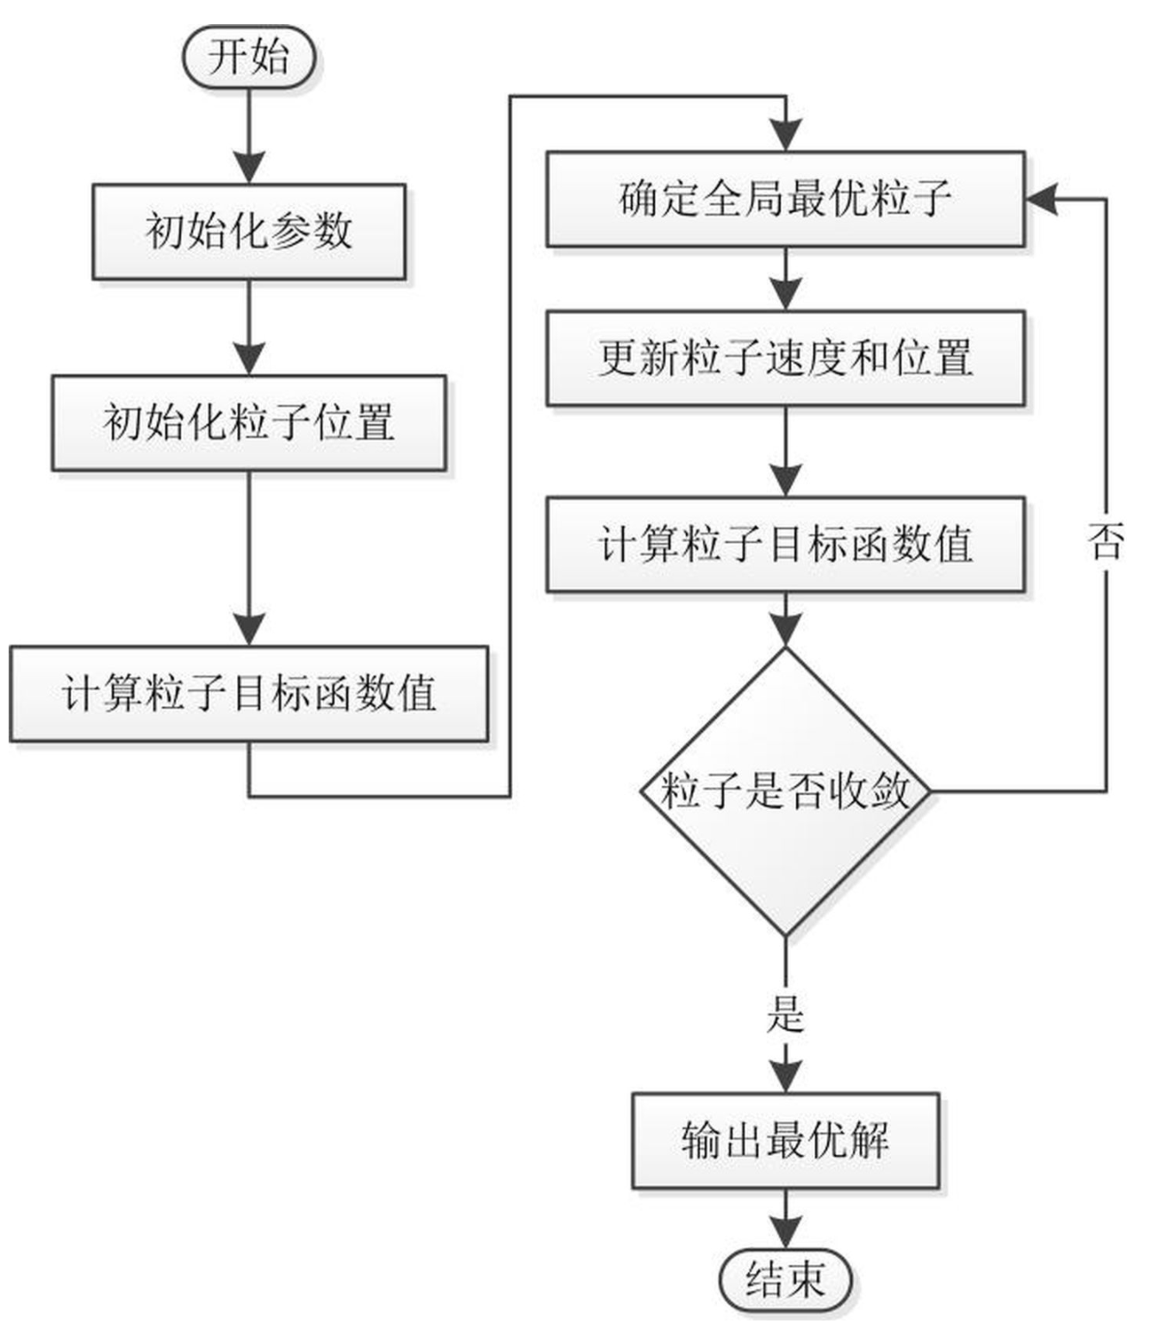
粒子群优化（Particle Swarm Optimization, PSO）
Notes:
粒子群算法(PSO)属于群智能算法的一种，是通过模拟鸟群捕食行为设计的。假设区域里就只有一块食物（即通常优化问题中所讲的最优解），鸟群的任务是找到这个食物源。鸟群在整个搜寻的过程中，通过相互传递各自的信息，让其他的鸟知道自己的位置，通过这样的协作，来判断自己找到的是不是最优解，同时也将最优解的信息传递给整个鸟群，最终，整个鸟群都能聚集在食物源周围，即我们所说的找到了最优解，即问题收敛。

Slide 9
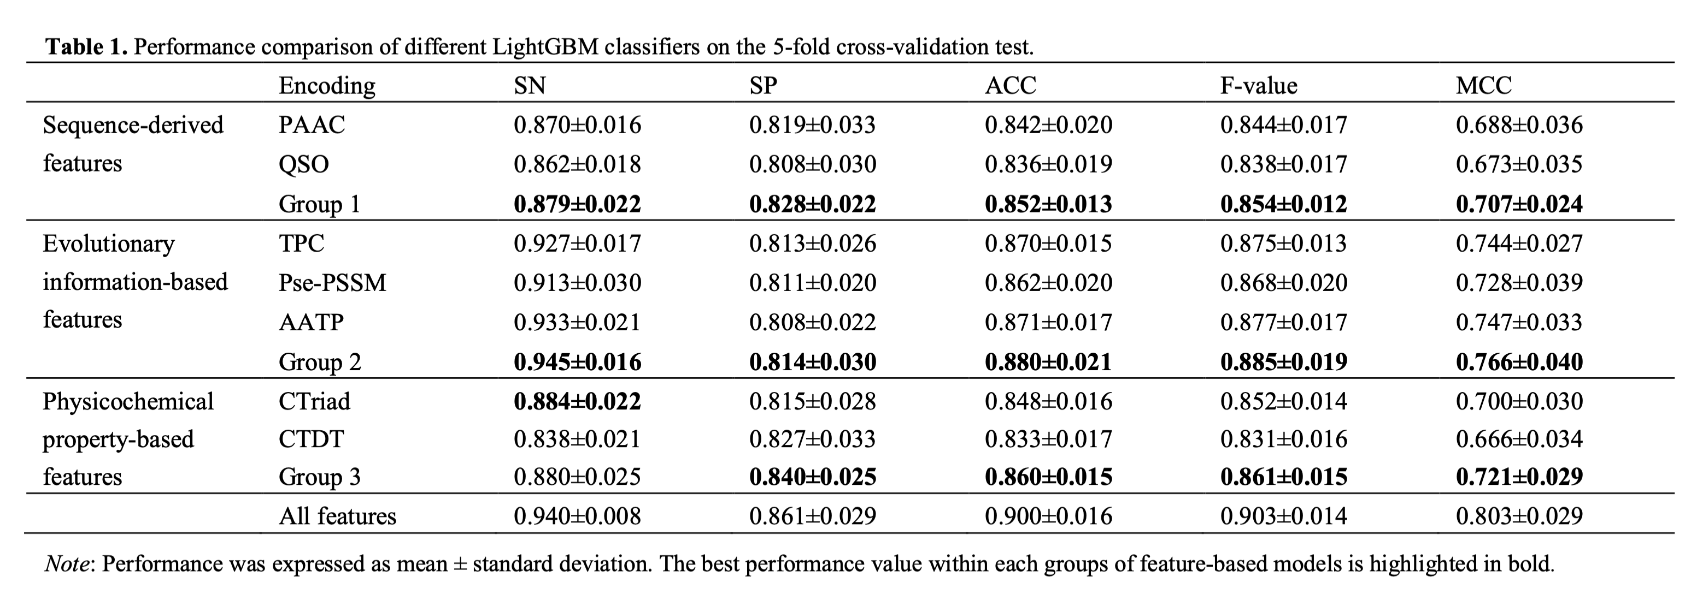

Slide 10
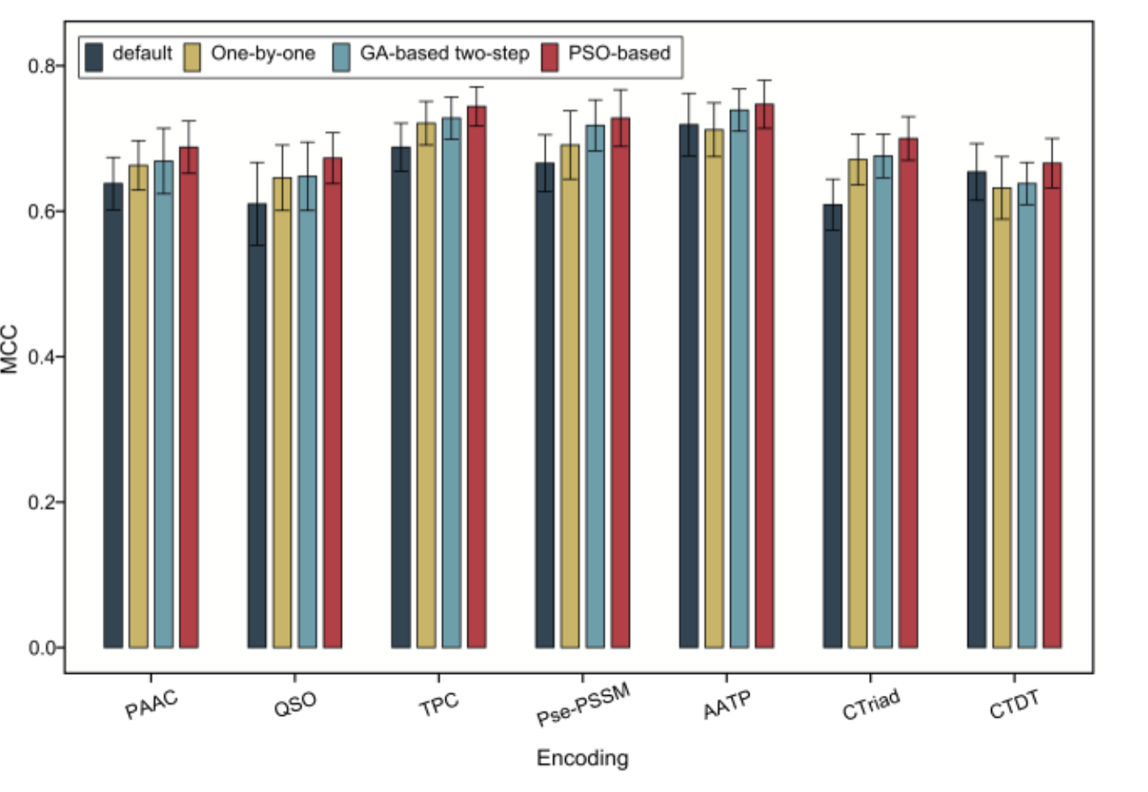

Slide 11
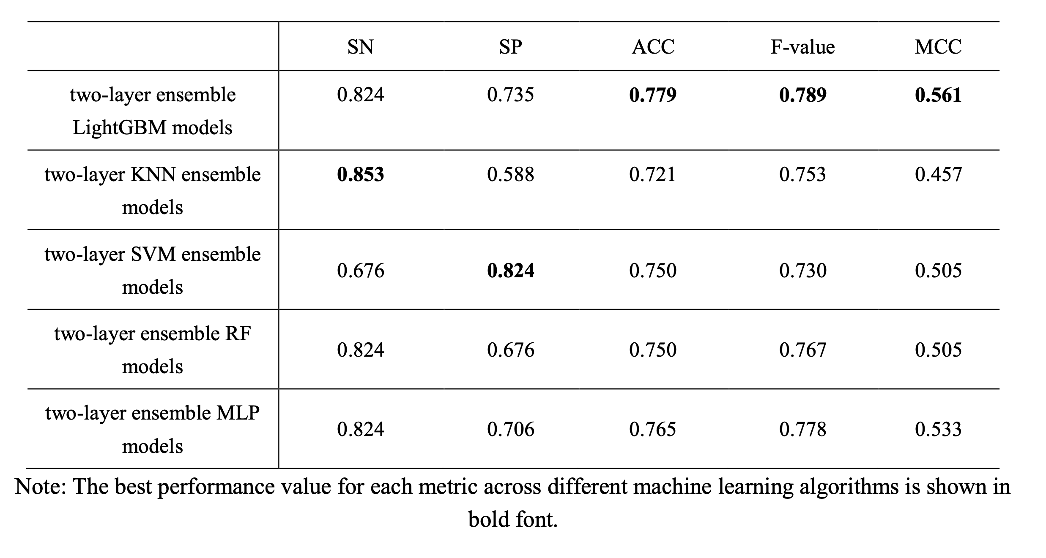

Slide 12
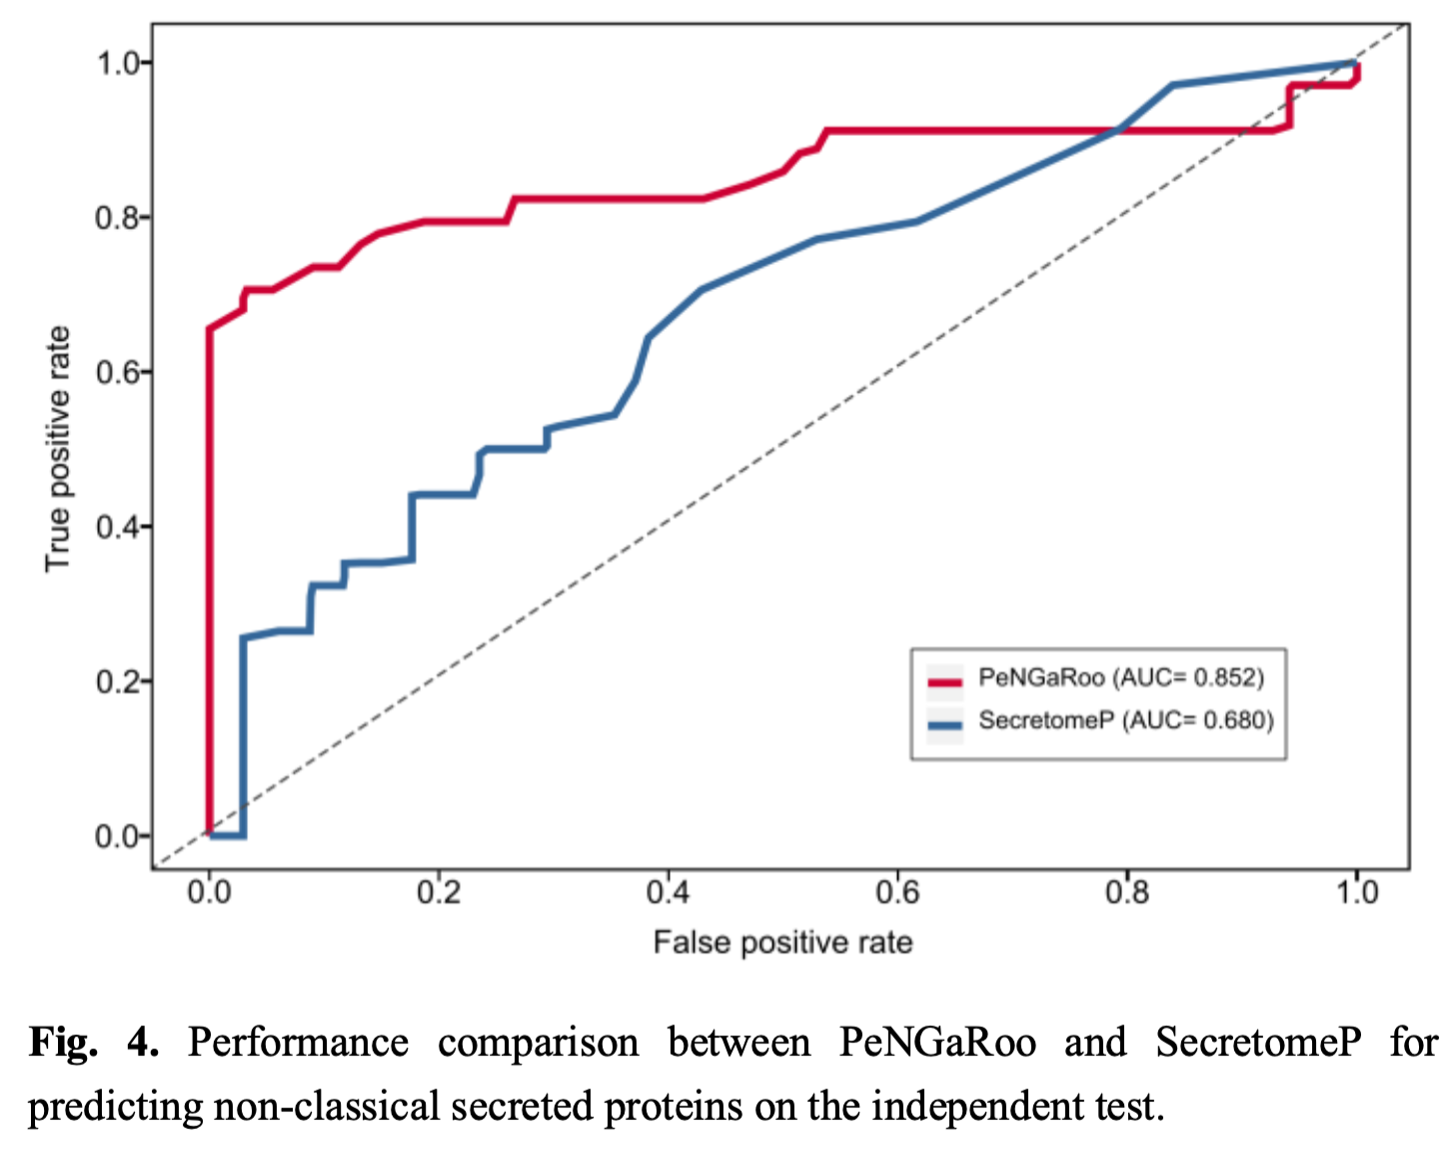

Slide 13
